Slide 1
投资学 第7章
资产组合的风险与收益

Slide 2
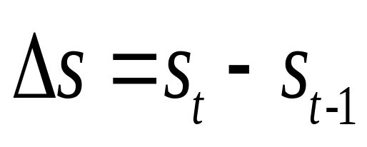
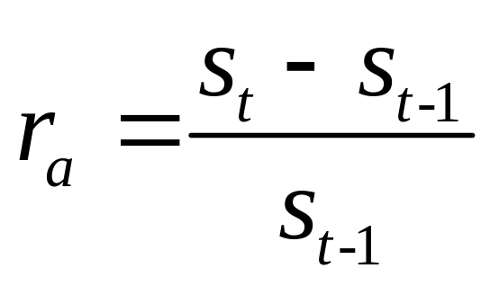
7.1 单资产的收益与风险
假设t时刻某资产的价格为S_{t}，则可以定义资产在持有期[t-1,t]的绝对回报（Absolute return）
则在[t-1,t]区间的相对回报（Relative return）或者回报率有两种算法。
算术回报（Arithmetic Return）又称简单回报

Slide 3
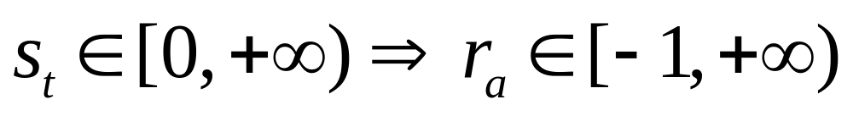
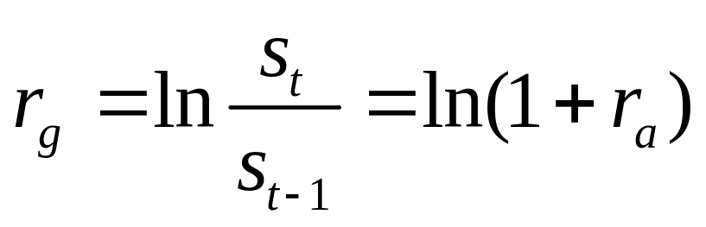
但是
从概率论来看，r_{a}存在什么缺陷？
几何回报（对数回报）（Geometrical Return）

Slide 4
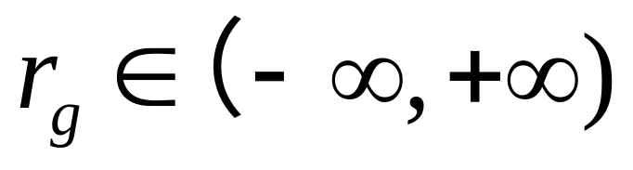
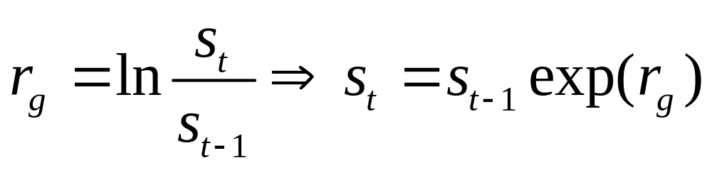
显然有
算术回报
单利
持有期回报
（Holding-period return）
几何回报
连续复利
定义：持有期回报是给定期限内的回报率。

Slide 5
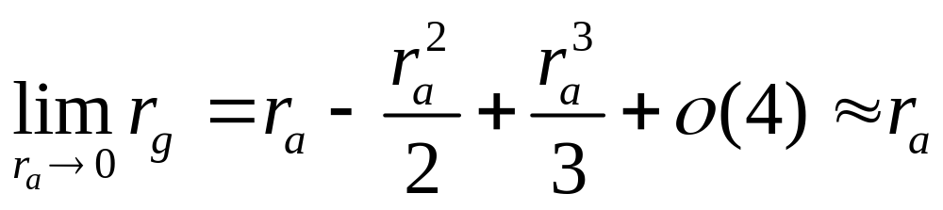
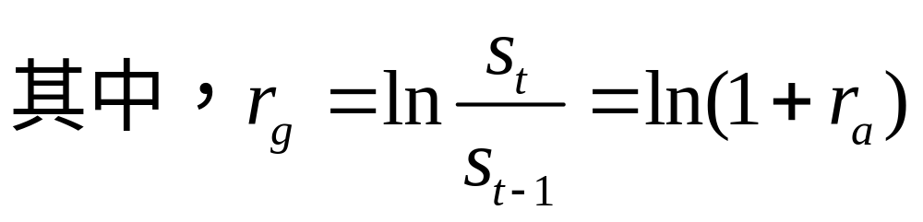
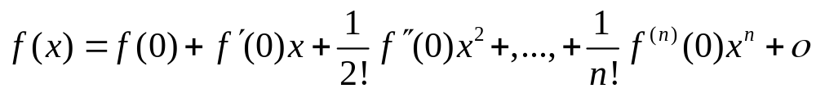
若算术回报r_{a}是在非常短的时间内得到的，即r_{a}趋于0，则可以将r_{g}麦克劳林展开得到

Slide 6
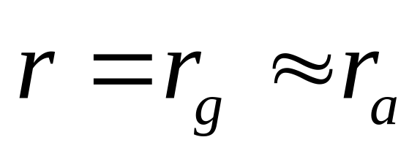
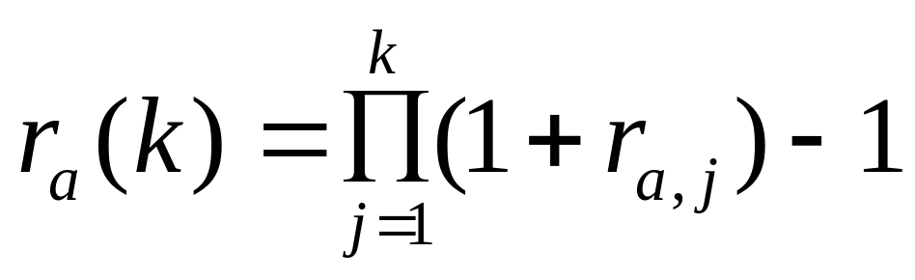
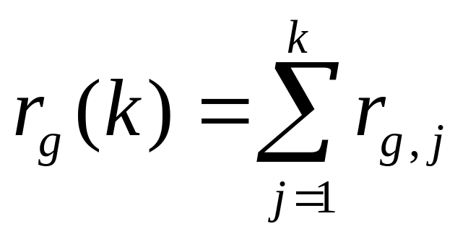
由于在短期内，两种回报近似相等 ，故可以用统一的符号来r表示两种回报，即
单资产时间归并：若持有k期，则有

Slide 7
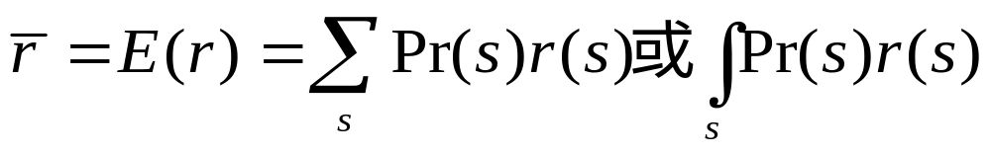
（2）预期回报（Expected return）。由于未来证券价格和股息收入的不确定性，很难确定最终持有期收益率，故将试图量化证券所有的可能情况，从而得到其概率分布，并求得其期望回报。
其中，Pr(s)为各种情景（Scenario）下的概率，r(s)为各种情形下的回报率。
问题：从统计学上来看，上面公式的意义？

Slide 8
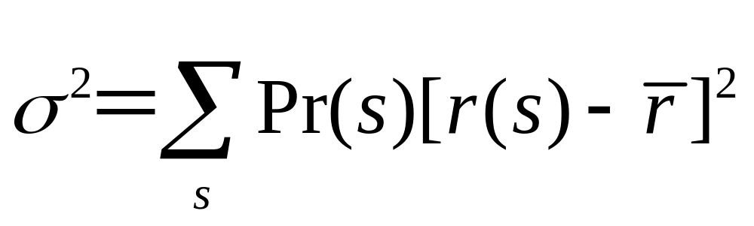

（3）证券的风险（Risk）
  金融学上的风险表示收益的不确定性。（注意：风险与损失的意义不同）。由统计学上知道，所谓不确定就是偏离正常值（均值）的程度，那么，方差（标准差）是最好的工具。

Slide 9
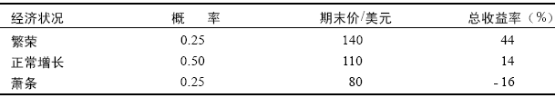
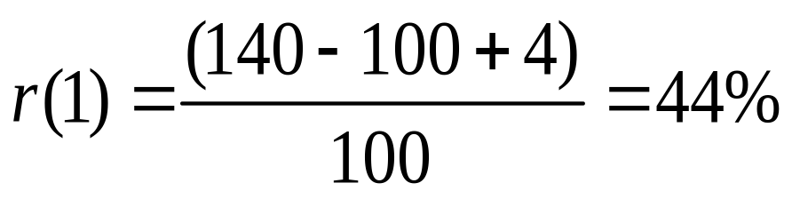
例：假定投资于某股票，初始价格100美元，持有期1年，现金红利为4美元，预期股票价格由如下三种可能，求其期望收益（算术回报）和方差。

Slide 10
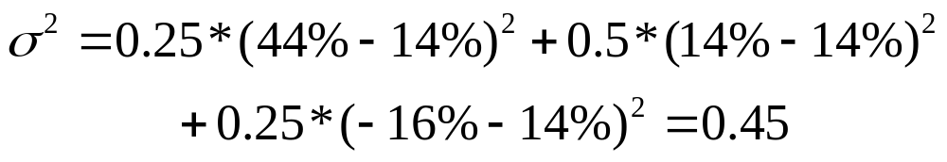
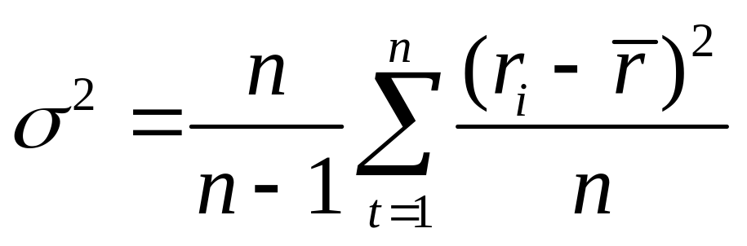
注意：在统计学中，我们常用历史数据的方差作为未来方差的估计。对于i=1~n个样本，修正的样本方差（无偏估计）为
尤其对于小样本估计，修正与没有修正的样本方差区别非常大。

Slide 11
（4）风险溢价（Risk Premium）
  超过无风险证券收益的预期收益，其溢价为承担风险而需要的补偿。
  无风险（Risk-free）证券：其收益确定，故方差为0。
    一般以货币市场基金或者短期国债作为其替代品。
  上例中我们得到股票的预期回报率为14％，若无风险收益率为8％。初始投资100元于股票，其风险溢价为6元，作为承担风险（标准差为21.2元）的补偿。

Slide 12
7.2 风险厌恶（Risk Aversion）:风险与收益的权衡
引子：如果证券A可以无风险地获得回报率为10%，而证券B以50%的概率获得20%的收益，50%的概率的收益为0，你将选择哪一种证券？
对于一个风险规避的投资者，虽然证券B的期望收益为10%，但它具有风险，而证券A的无风险地获得10%，显然证券A优于证券B。如果证券B有15％的风险收益呢？

Slide 13
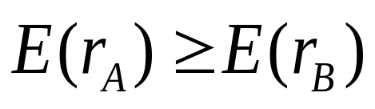
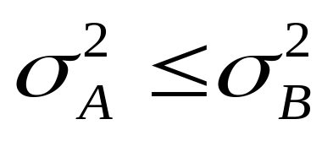
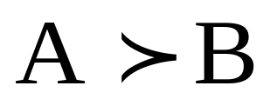
均值方差标准
定义：若投资者是风险厌恶的，则对于证券A和证券B，当且仅当
且
时成立

Slide 14
占优原则（Dominance Principle）
期望回报
4
2
3
1
方差或者标准差
• 2 占优 1; 2 占优于3; 4 占优于3;

Slide 15
风险厌恶型投资者的无差异曲线（Indifference Curves）
Expected Return
1
2
P
4
Increasing Utility
3
Standard Deviation

Slide 16
从风险厌恶型投资来看，收益带给他正的效用，而风险带给他负的效用，或者理解为一种负效用的商品。
  根据微观经济学的无差异曲线，若给一个消费者更多的负效用商品，且要保证他的效用不变，则只有增加正效用的商品。
根据均方准则，若均值不变，而方差减少，或者方差不变，但均值增加，则投资者获得更高的效用，也就是偏向西北的无差异曲线。

Slide 17
风险中性（Risk neutral）投资者的无差异曲线
Expected Return
风险中性型的投资者对风险无所谓，只关心投资收益。
Standard Deviation

Slide 18
风险偏好(Risk lover)投资者的无差异曲线
Expected Return
风险偏好型的投资者将风险作为正效用的商品看待，当收益降低时候，可以通过风险增加得到效用补偿。
Standard Deviation

Slide 19
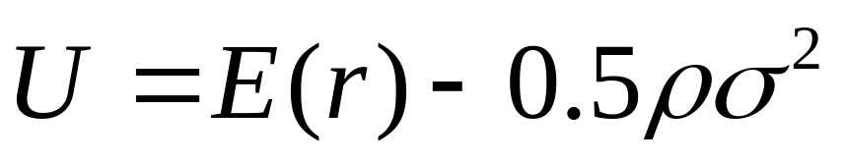
效用函数（Utility function）的例子
假定一个风险规避者具有如下形式的效应函数
其中，ρ为投资者风险规避的程度。
若ρ越大，表示投资者越害怕风险，在同等风险的情况下，越需要更多的收益补偿。
若ρ不变，则当方差越大，效用越低。

Slide 20
讨论：不确定条件下的效用函数（Utility function）
在微观经济学中，投资者总是希望最大化其投资所得的效用（序数效用）。在不确定的世界中，投资者的效用是随机的，这就涉及随机优化问题？
为了得到最大化的效用，首先需要将随机效用转化为确定性等价效用（Certainty Equivalence Utility），为此，我们需要定义投资者的风险偏好的度量指标ρ 。

Slide 21
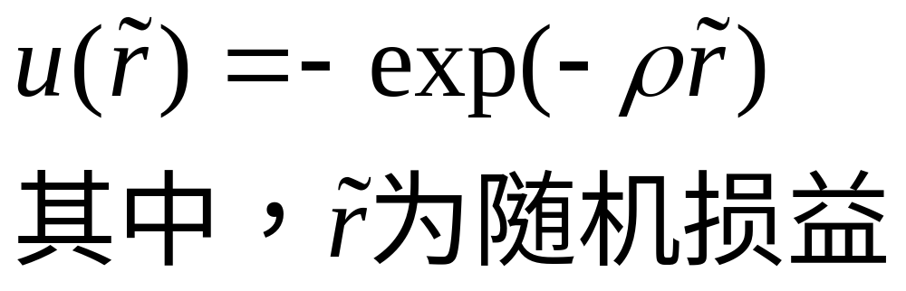
假定投资者是理性的，具有规避风险的偏好，且设其效用函数具有不变的绝对风险规避（Absolute Risk Aversion）倾向，则可以定义其随机序数效用函数为
显然，从u无法比较大小！

Slide 22

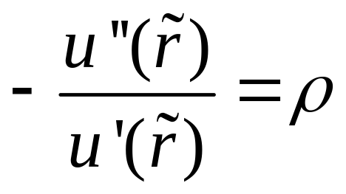
阿罗-普拉特风险规避度量
（曲率）
注意：这个规避度量与财富（回报）是无关的，这意味该投资者的性格是给定的或者恒定的。此表明，投资者具有恒定的风险规避倾向。

Slide 23
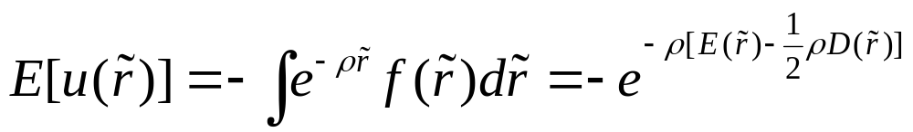
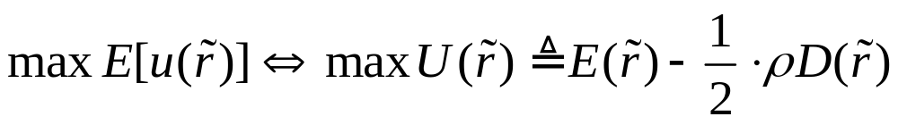
普拉特定理（Pratt‘s Theorem）：对于任意的不确定性收益（如服从正态分布），当投资者是风险规避时 ，其确定性等价效用等于随机收益的期望值减去风险金 ，最大化随机效用等价于最大化确定性等价效用。由于
确定性等价效用
风险金

Slide 24
无风险资产与风险资产的确定性等价
风险资产的确定性等价收益率：为使无风险资产与风险资产具有相同的效用而确定的无风险资产的报酬率。
  显然，对于一个有风险的资产，只有其收益率高于无风险资产到一定程度才能使之与无风险资产等价。
由于无风险资产的方差为0，因此，其确定性等价效用U就等价于无风险回报率。

Slide 25
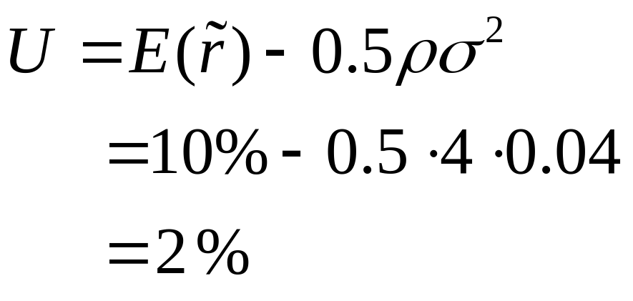
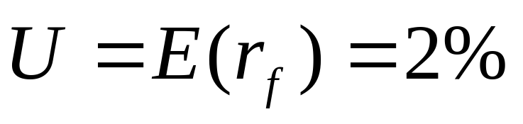
例如：对于风险资产A，其确定性等价效用为
它等价于收益（效用）为2％的无风险资产
结论：只有当风险资产的确定性等价收益至少不小于无风险资产的收益时，这个有风险投资才是值得的。

Slide 26
7.3 资产组合的收益与风险
一个岛国是旅游胜地，其有两家上市公司，一家为防晒品公司，一家为雨具公司。岛国每年天气或为雨季或为旱季，概率各为0.5，两家公司在不同天气下的收益分别如下，请问你的投资策略。
雨季
旱季
防晒品公司
0%
20%
雨具公司
20%
0%

Slide 27
资产组合（Portfolio）的优点
对冲（hedging），也称为套期保值。
  投资于补偿形式（收益负相关），使之相互抵消风险的作用。
分散化（Diversification）
  必要条件：收益是不完全正相关，就能降低风险。
组合使投资者选择余地扩大。

Slide 28
例如有A、B两种股票，每种股票的涨或跌的概率都为50%，若只买其中一种，则就只有两种可能，但是若买两种就形成一个组合，这个组合中收益的情况就至少有六种。
B
涨，涨 | 涨，跌 | 涨
跌，涨 | 跌，跌 | 跌
涨 | 跌
A
组合至少还包含非组合（即只选择一种股票），这表明投资者通过组合选择余地在扩大，从而使决策更加科学。

Slide 29

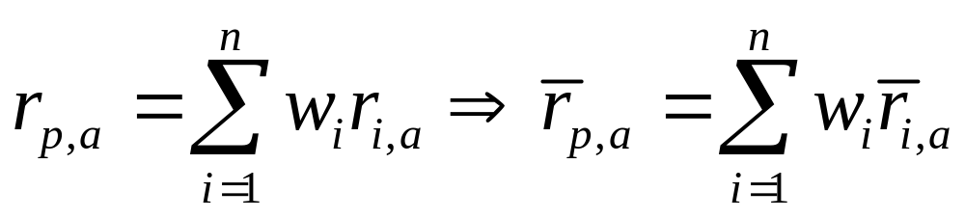
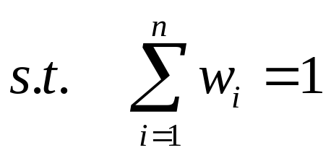
组合的收益（截面归并）
若某资产组合（Portfolio）中第i种资产的算术回报是 ，则有组合算术回报为
其中，w_{i}为组合的投资权重（注意是截面意义上的，或是时点意义上的）

Slide 30
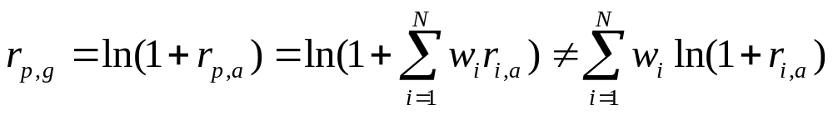
对数回报不仅具有良好的统计性质，也便于处理资产回报的多期归并，但对数回报也有不足之处：资产组合的对数回报不等于组合中各个资产（分组合）对数回报的加权和。
在实际应用中，这个问题往往是次要的，当计算短期回报时，由于回报率小，两种回报可以近似认为是相等的，在今后的文中没有特别提示一律认为二者通用。

Slide 31
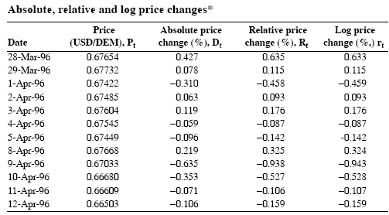
all three series of price changes have the same sign for any given day. Also, notice the similarity between the log and relative price changes. In fact, we should expect these two return series to be similar to one another for small changes in the underlying prices. In contrast, the absolute change series is quite different from the other two series.

Slide 32
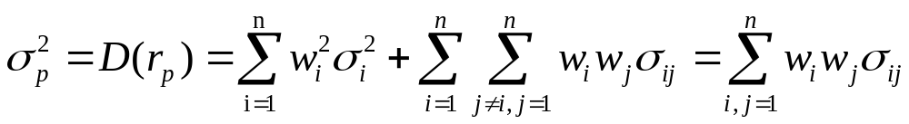
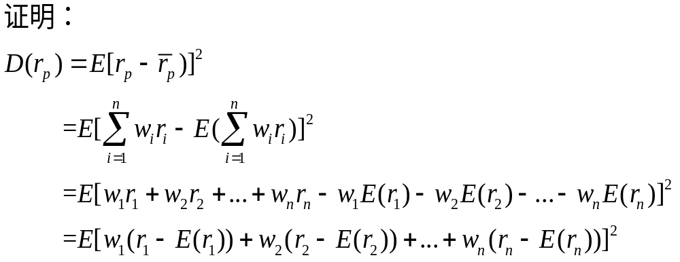
组合的方差
接着将平方项展开得到

Slide 33
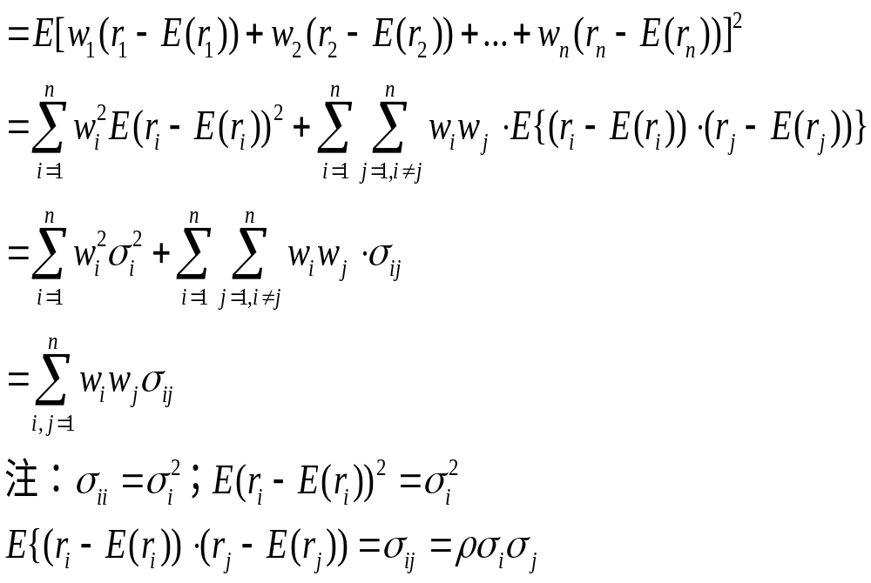

Slide 34
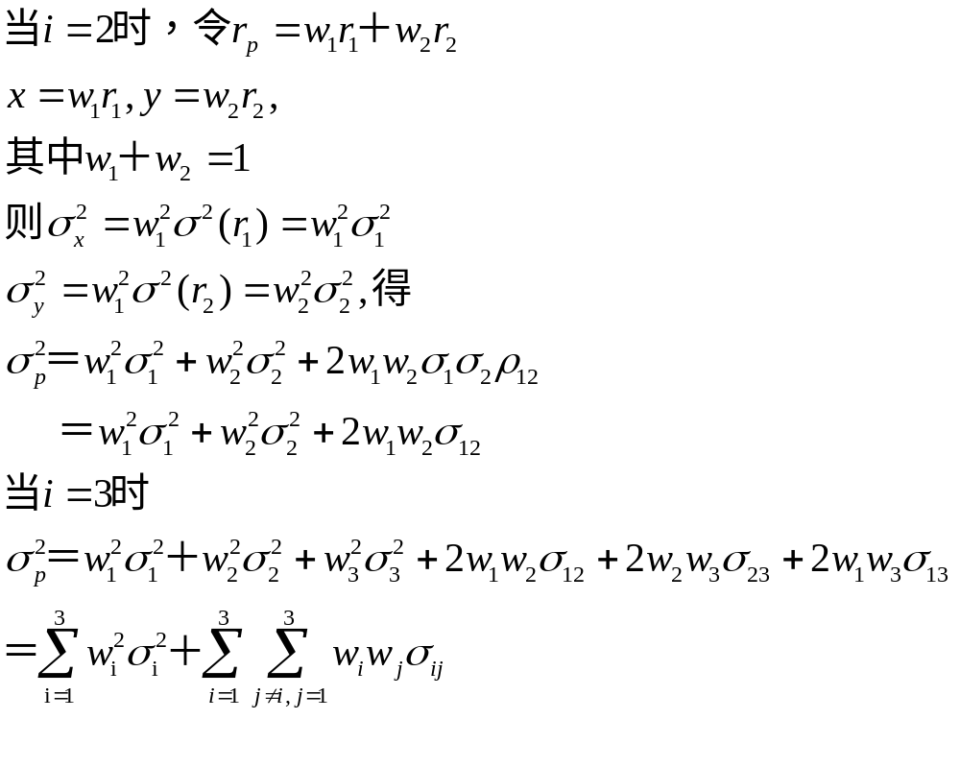
没有2

Slide 35
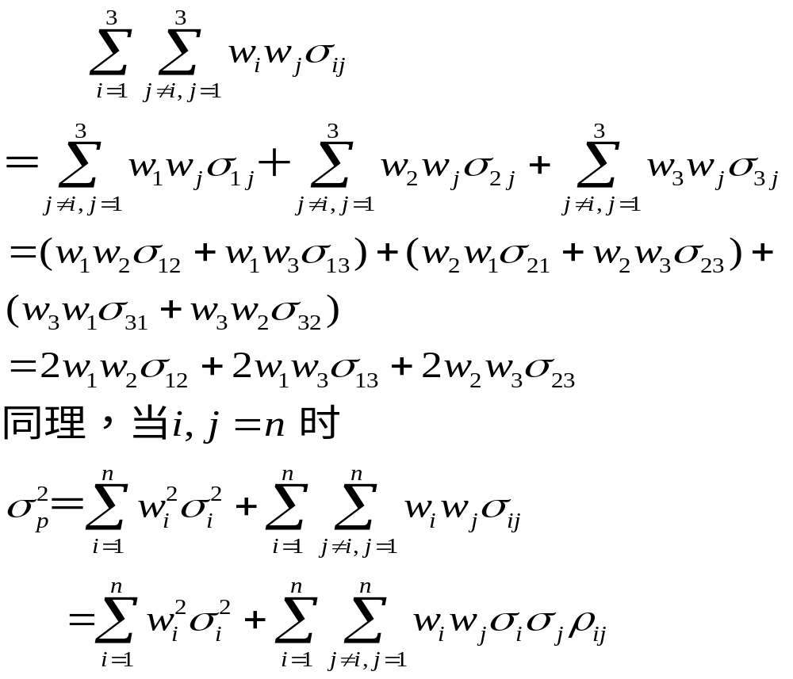

Slide 36
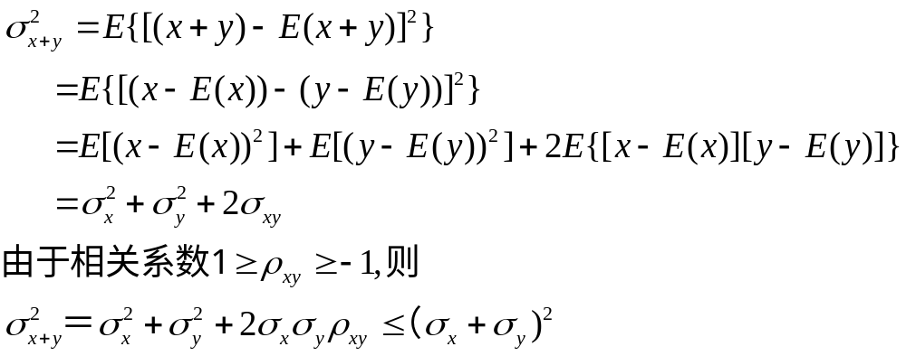
风险分散原理
根据概率论，对于任意的两个随机变量，总有下列等式成立。
组合的风险变小

Slide 37
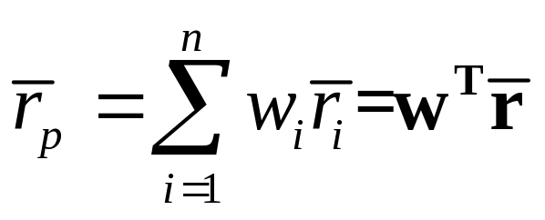
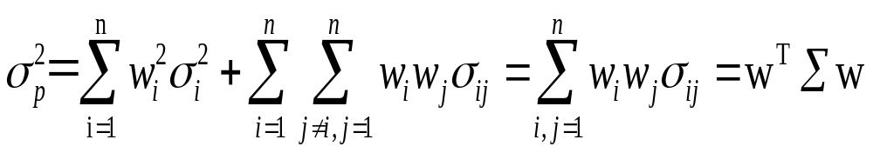
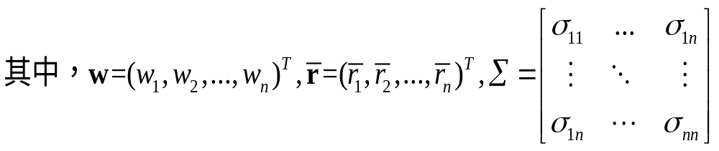
总结
对于包含n个资产的组合p，其总收益的期望值和方差分别为

Slide 38
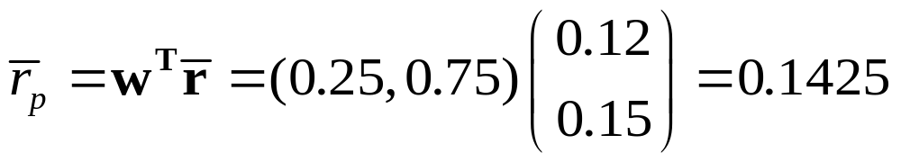
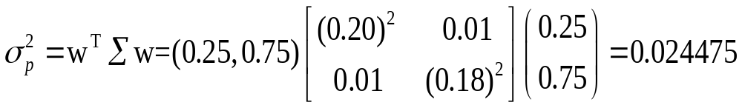
例 题
例1：假设两个资产收益率的均值为0.12，0.15，其标准差为0.20和0.18，占组合的投资比例分别是0.25和0.75，两个资产协方差为0.01，则组合收益的期望值的方差为

Slide 39
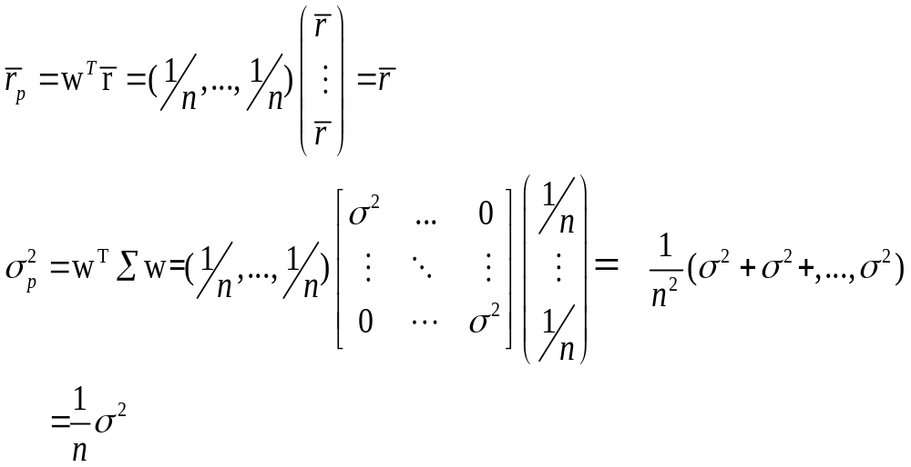
例2：假设某组合包含n种股票。投资者等额地将资金分配在上面，即每种股票占总投资的1/n，每种股票的收益也是占总收益的1/n。设若投资一种股票，其期望收益为r，方差为σ²，且这些股票之间两两不相关，求组合的收益与方差。

Slide 40
组合的收益是各种证券收益的加权平均值，因此，它使组合的收益可能低于组合中收益最大的证券，而高于收益最小的证券。
只要组合中的资产两两不完全正相关，则组合的风险就可以得到降低。
只有当组合中的各个资产是相互独立的且其收益和风险相同，则随着组合的风险降低的同时，组合的收益等于各个资产的收益。

